Slide 1

Gastronomická zařízení – Hlavní kuchyně – zařízení pro tepelné zpracování
Název školy | SŠHS Kroměříž
Číslo projektu | CZ.1.07/1.5.00/34.0911
Autor | Mgr. Věra Tupá
Název šablony | VY_32_INOVACE GAZ
Název DUMu | GAZ.1412.1K
Stupeň a typ vzdělávání | Střední vzdělání s výučním listem, odborné učiliště
Vzdělávací oblast | Chování pracovníků ve službách, stravovací služby
Vzdělávací obor | Gastronomická zařízení
Vzdělávací okruh | Hlavní kuchyně – zařízení pro tepelné zařízení
Druh učebního materiálu | Prezentace, samostatná práce
Cílová skupina | Žák, 15 - 19 let
Anotace | Prezentace seznamuje žáky se zařízením pro tepelné zpracování pokrmů v hlavní kuchyni
Speciální vzdělávací potřeby | - ano -
Klíčová slova | Sporáky, smažící pánve, kotle, konvektomaty, ponorné smažiče, ohřívací stoličky
Datum | 4.3.2013

Slide 2
Hlavní kuchyně
Zařízení na tepelné zpracování

Slide 3
Tepelná zpracování
V hlavní kuchyni se připravují pokrmy vyžadující tepelné zpracování
Polévky
Omáčky
Různé úpravy masa
Různé druhy příloh

Slide 4
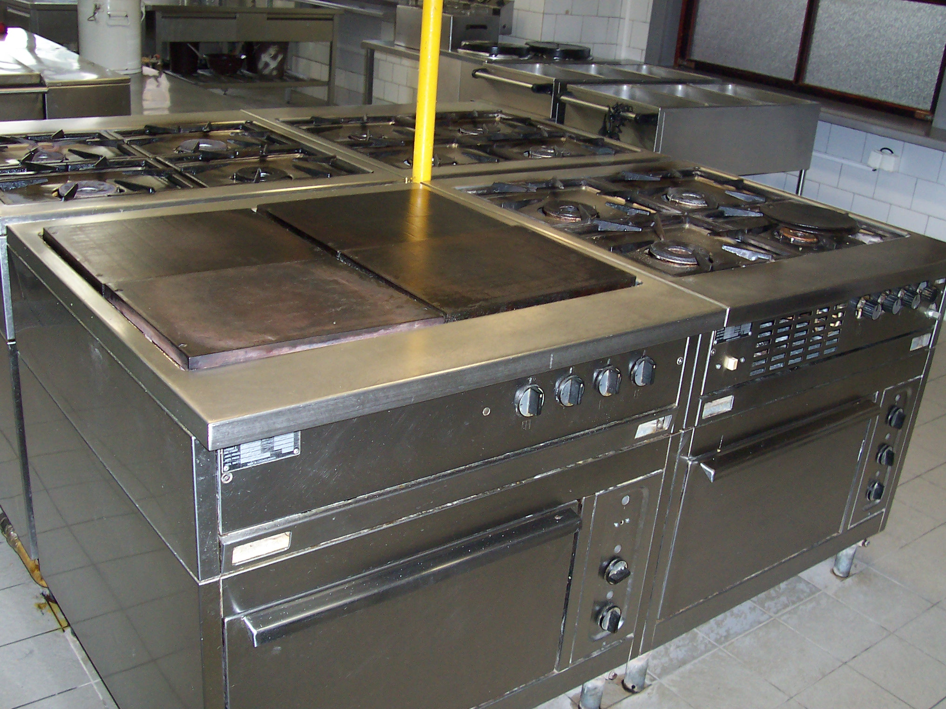
Tepelná zařízení - sporáky
elektrické
plynové

Slide 5
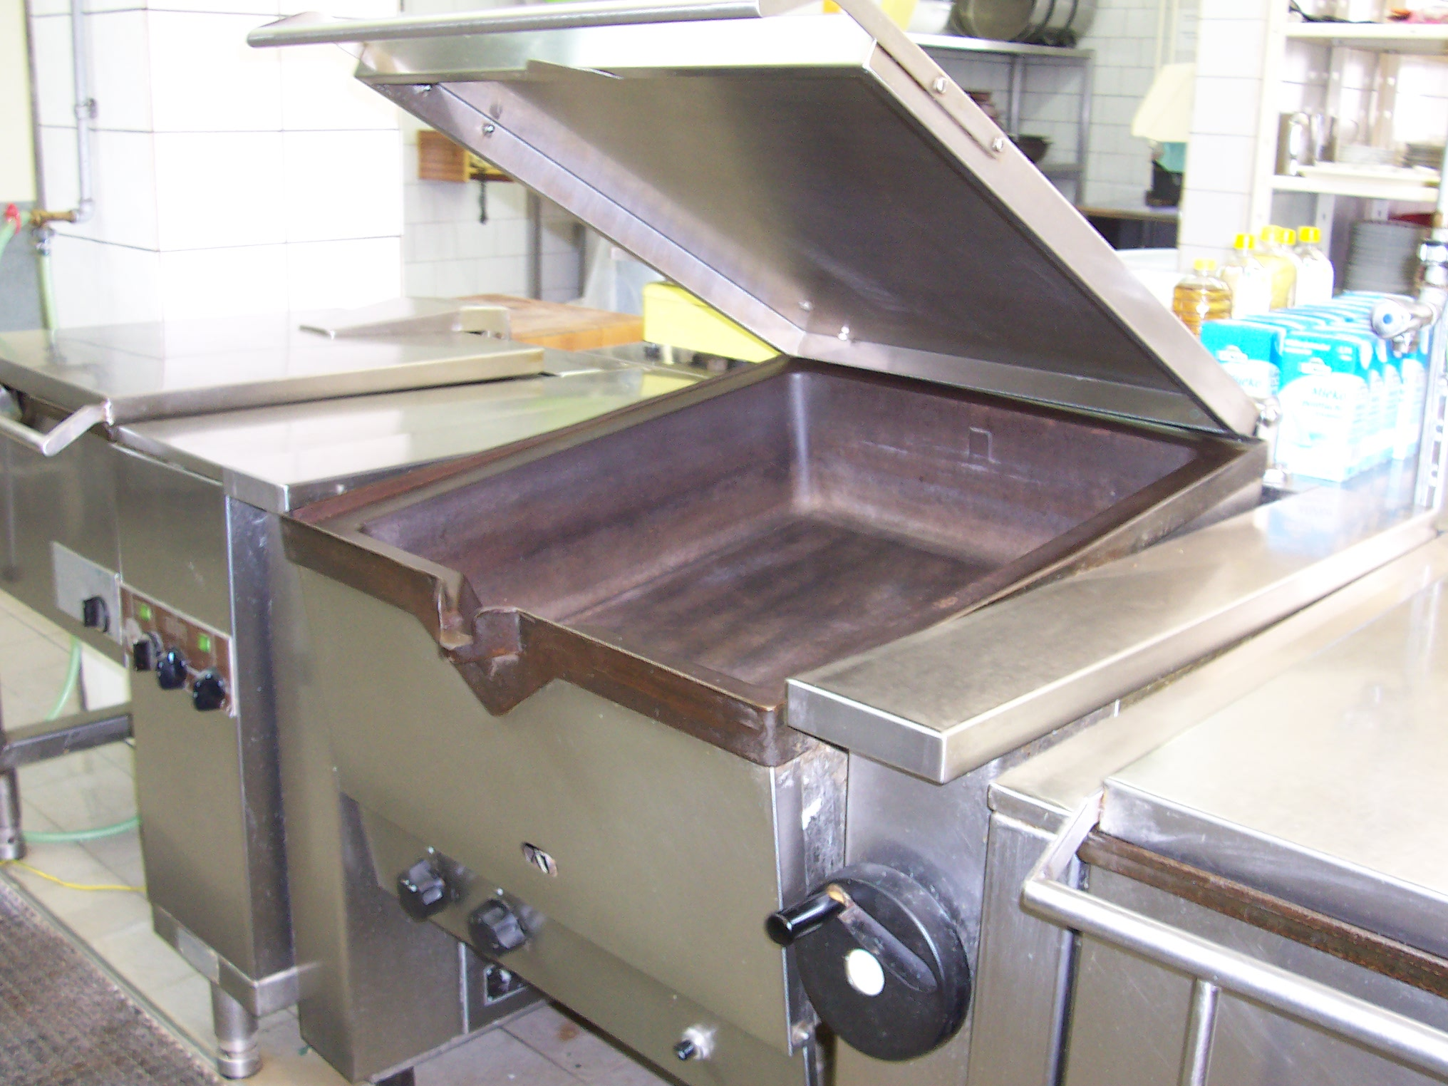
Smažící pánve

Slide 6
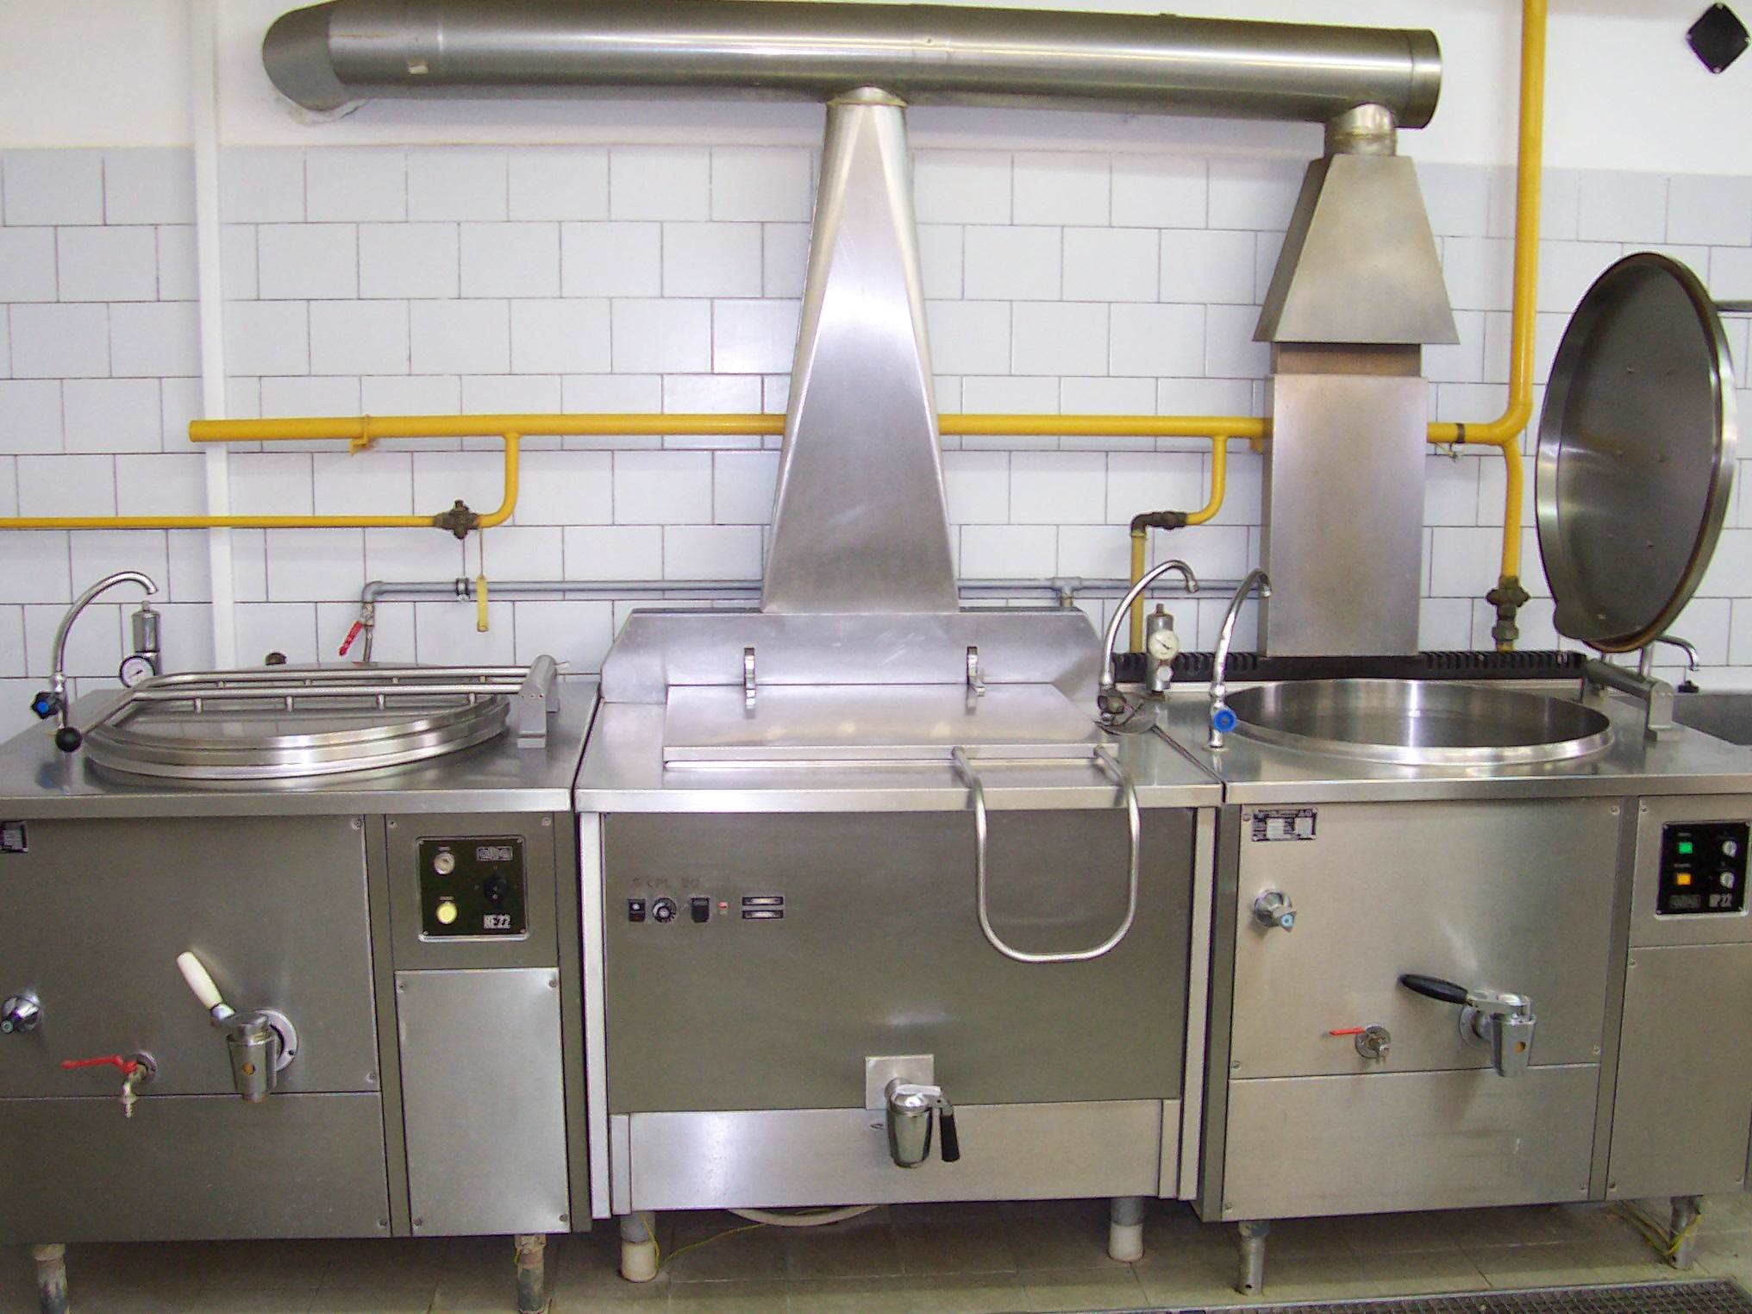
Kotle

Slide 7
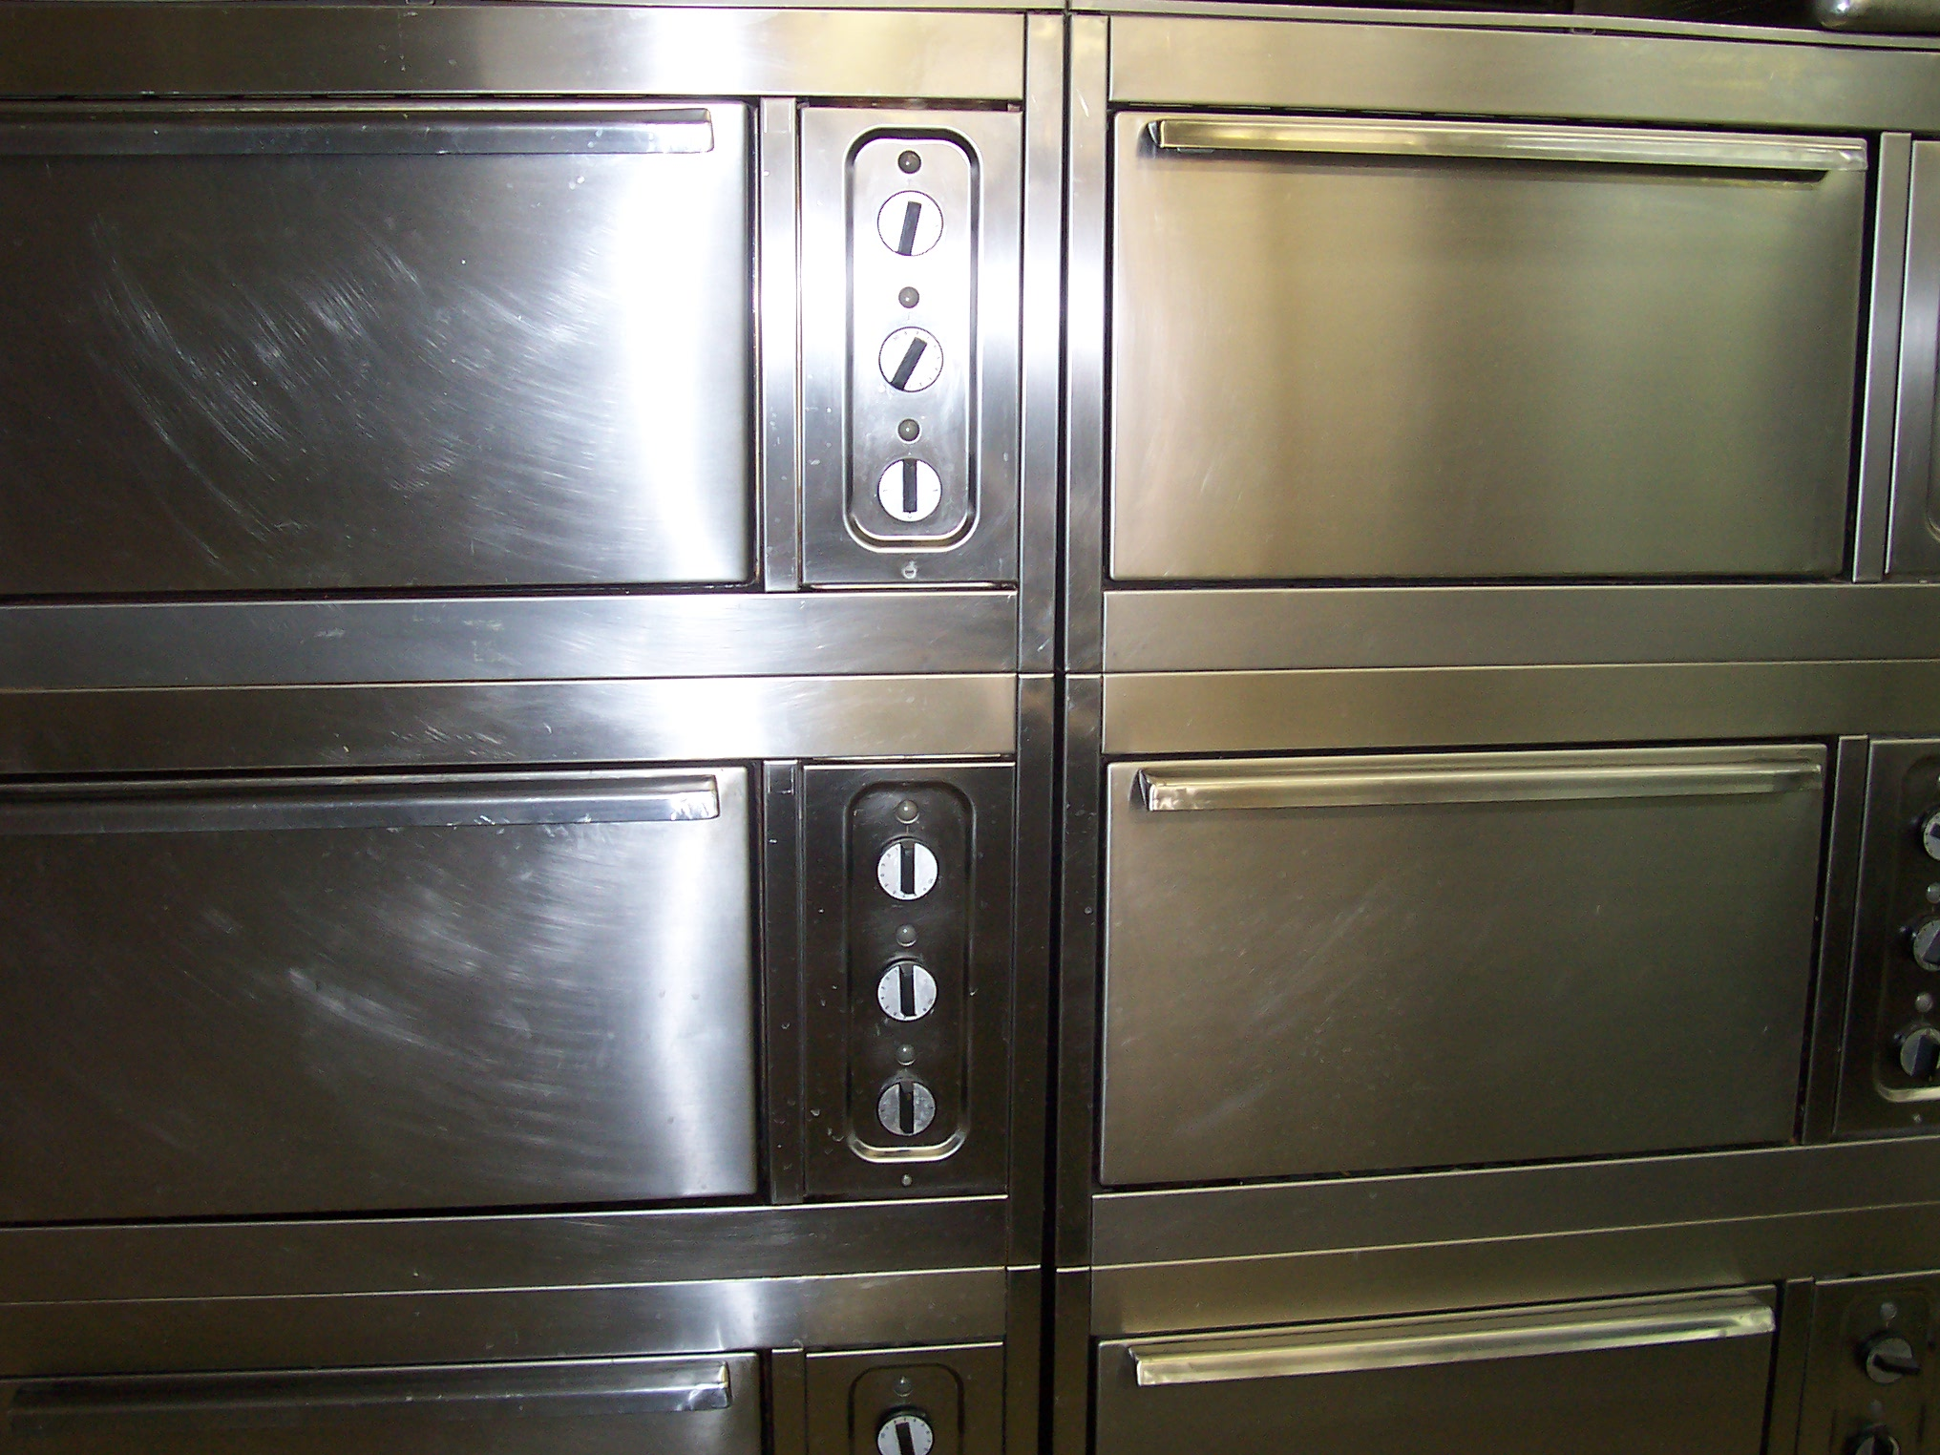
Pečící trouby

Slide 8
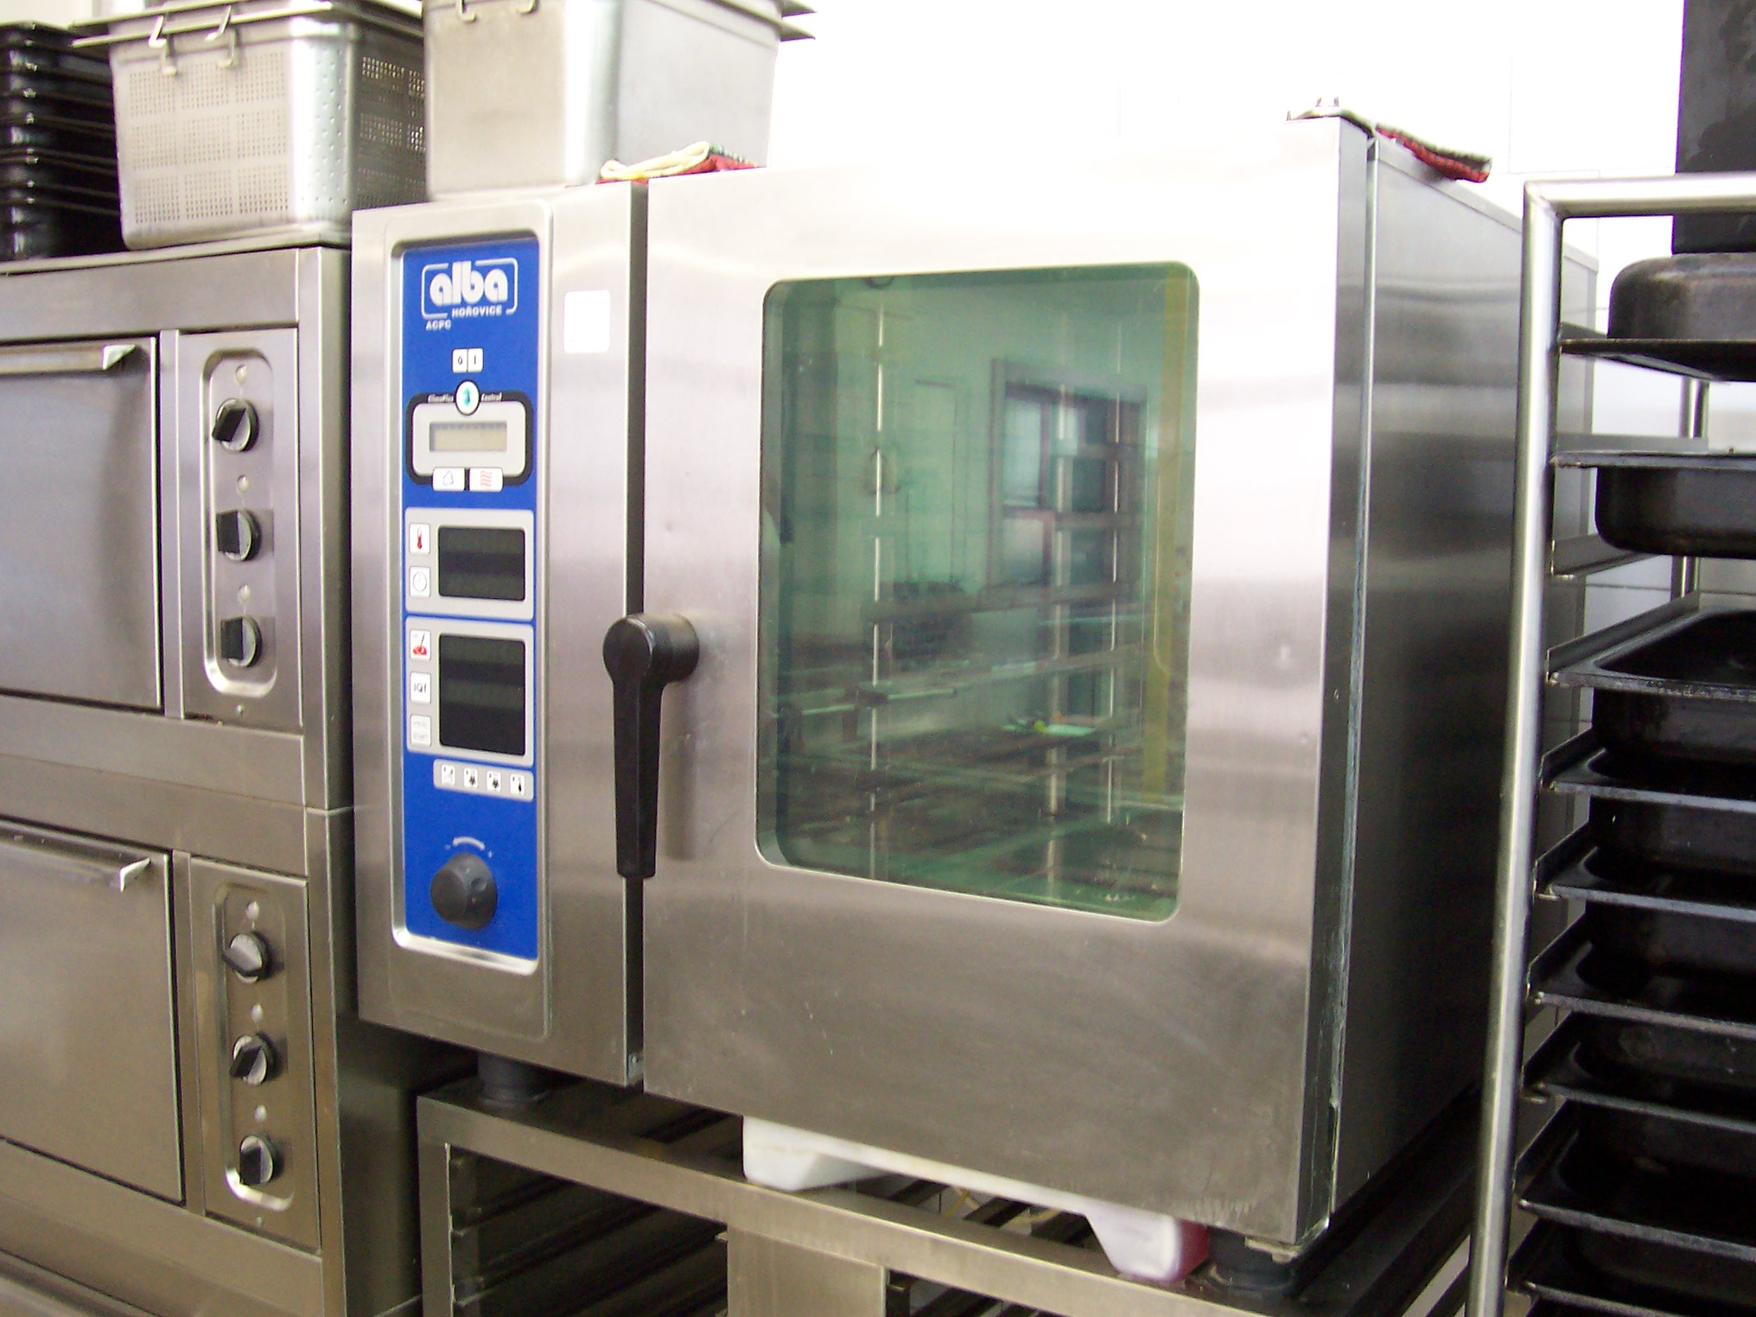
Konvektomaty

Slide 9
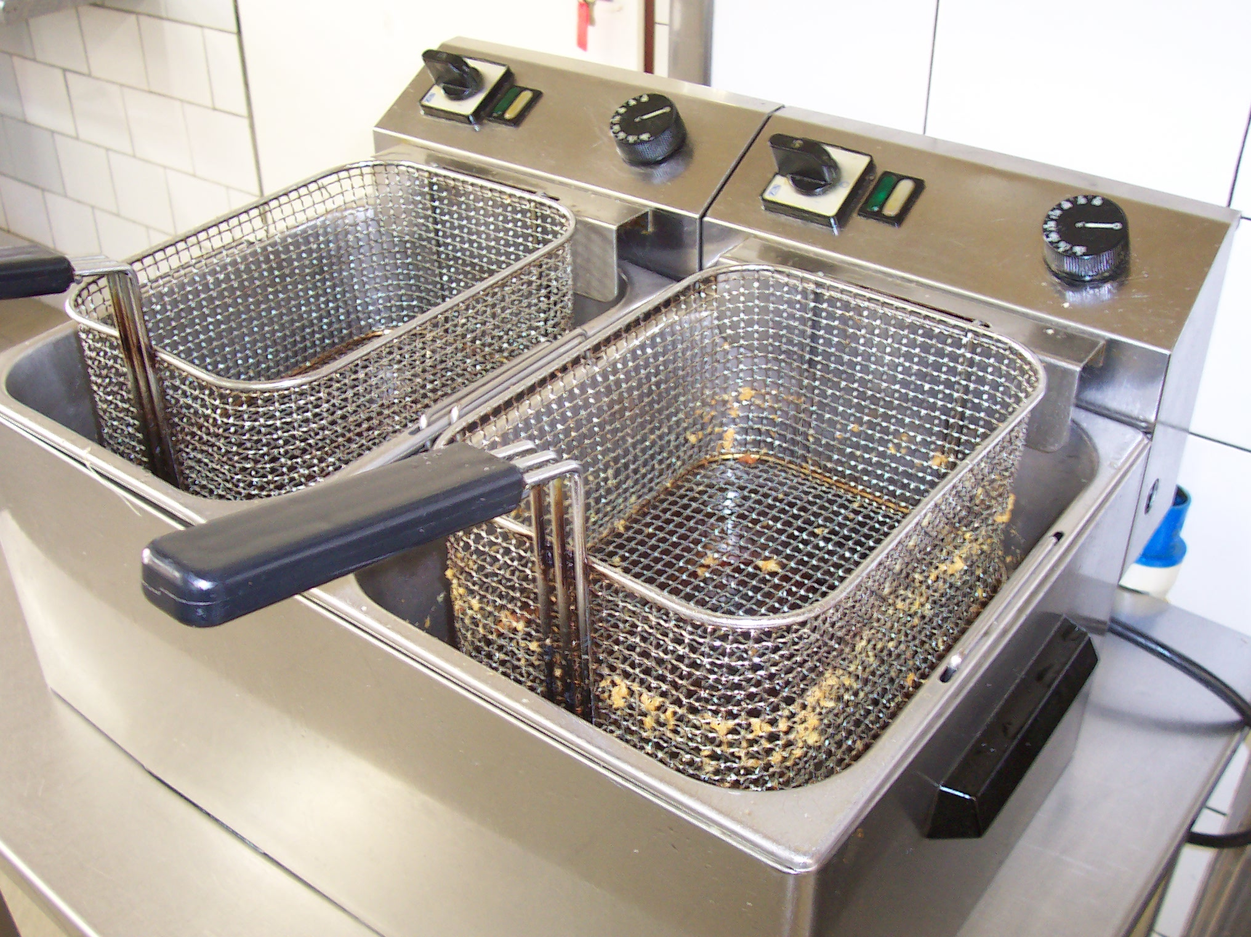
Ponorné smažiče

Slide 10
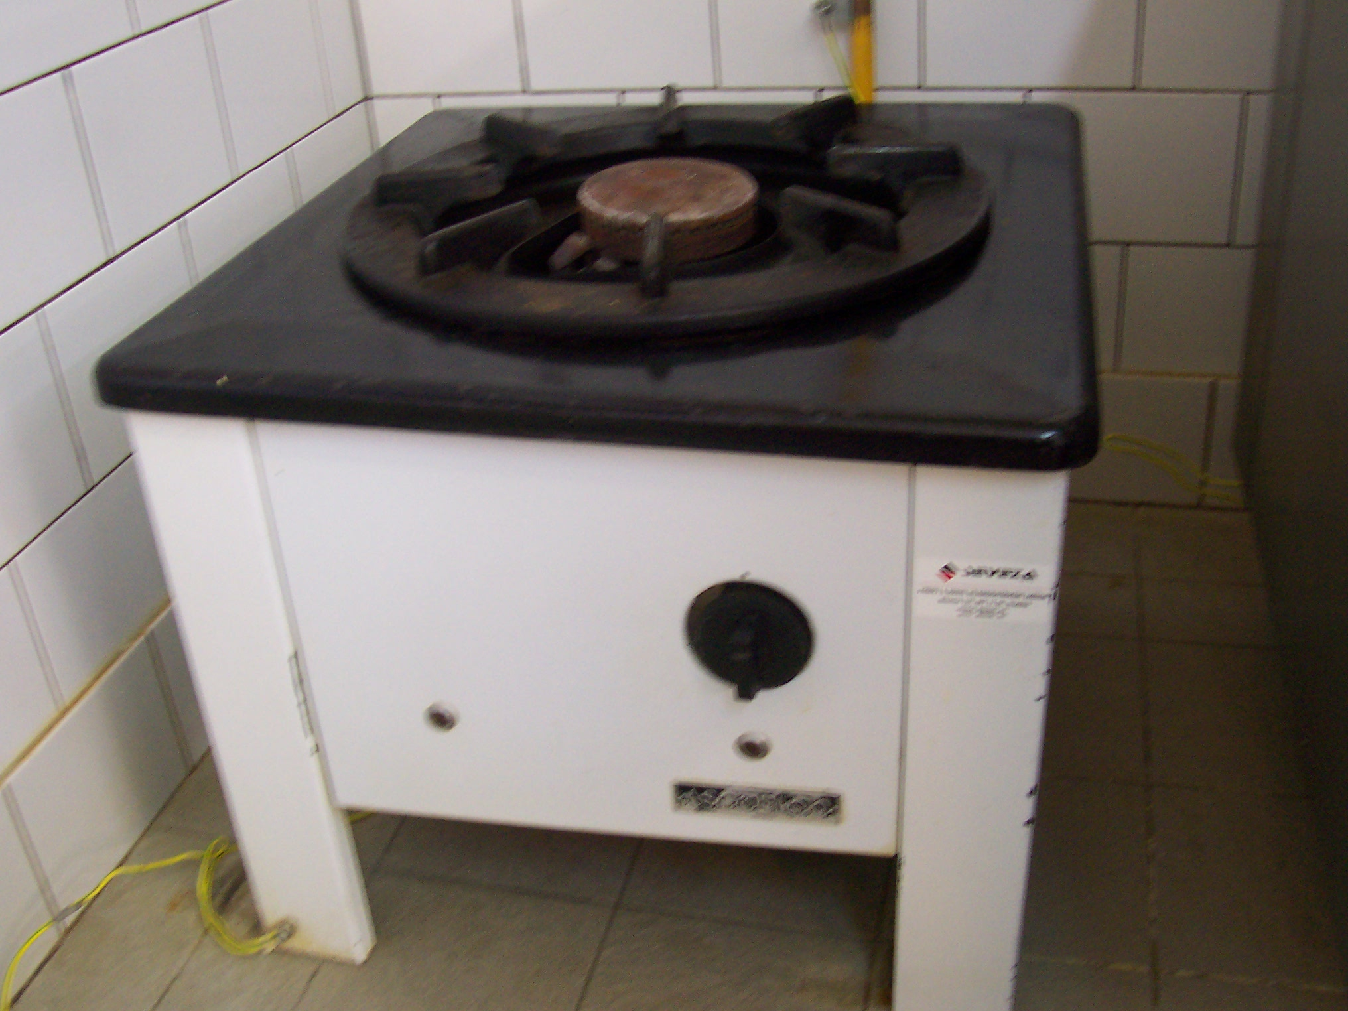
Ohřívací stoličky

Slide 11
Sestavení zařízení
Zařízení pro tepelné zpracování pokrmů sestavujeme v hlavní kuchyni do bloků nebo do linky
Podle velikosti kuchyně je lze umístit paralelně – kuchaři pracují zády k sobě,
nebo rovnoběžně – kuchaři pracují čelem k sobě

Slide 12
Opakování
Vyjmenuj nejčastěji používané zařízení kuchyní určené pro tepelnou přípravu pokrmů

Slide 13
Použitá literatura
Šebelová,Marie,: Zařízení závodu, Nakladatelství Parta,2005, ISBN 80-7320-076-7
foto Mgr. Věra Tupá

